Slide 1
도서대여 시스템
작성일 : 20YY-MM-DD
참가자 : OOO,OOO,OOO,OOO

Slide 3
개요
목적
사용자 에게 관심 분야 도서에 대한 조회 / 예약 / 대여 서비스를 보다 간편하게 제공 하기 위함
그 동안 배웠던 내용을 한번더 복습하고, 팀단위 프로젝트를 통해 다양한 상황에 대한 경험을 하기 위함

Slide 4
개발환경
개발툴 : Eclipse 2020-09
개발언어 : JDK 1.8.161
WAS : Apache Tomcat 8.5
DB : Oracle 12c
SpringFramework(SpringBoot 2.3.0)

Slide 5
업무 분석
사용자/관리자 업무
사용자
회원가입 - 수정/탈퇴
도서검색 - 도서 정보/서평 - 도서 예약
추천도서 - 분야별 정보
신간도서 - 분야별 정보
자유게시판
관리자
회원관리
- 조회/수정/탈퇴
도서관리 - 도서 추가/삭제 - 도서 대여/반납 관리
게시판관리

Slide 6
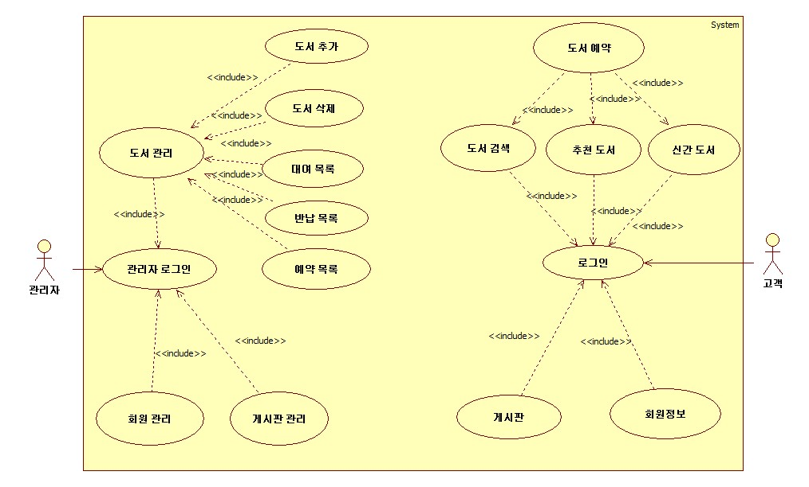
설계 - UML

Slide 7
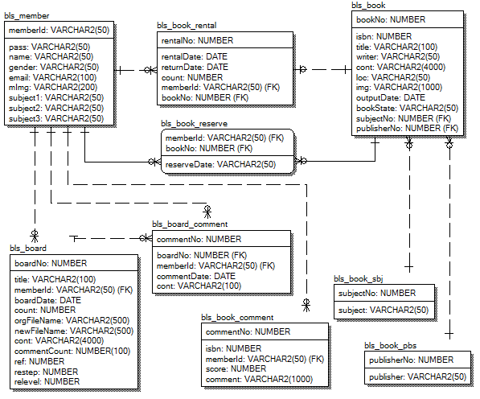
설계-ERD

Slide 8

프로토 타입
Header
LOGO
도서검색
추천도서
신간도서
자유게시판
Main
해당 회원이 선택한 관심 분류에 대한 추천 도서
Footer
이용규정
오시는 길
전화번호 안내

Slide 9
Time Table
프로젝트 개발 일정
 | 3 | 4 | 5 | 6 | 7 | 8
 |  |  | Tiles 연동 DB 연동 입력 및 게시물보기 | 삭제 업데이트 리스트 만들기 (페이징 구현x) | 통합 테스트 끝나는대로 페이징 작업 | 휴식
9 | 10 | 11 | 12 | 13 | 14 | 15
휴식 | 페이징 작업 게시판 도서 | 페이징 작업 게시판 도서 | 페이징 작업 게시판 도서 | 페이징 작업 게시판 도서 | 2차 통합 테스트 진행 및 보수 | 휴식
16 | 17 | 18 | 19 | 20 | 21 | 22
휴식 | 추천 / 신간 도서 작업 | 대출 / 예약 작업 | 세션 및 로그인 로그아웃 | 세션 및 로그인 로그아웃 | 1차 설계 발표 및 보수 | 휴식
23 | 24 | 25 | 26 | 27 | 28 | 29
휴식 | 휴식 | 휴식 | Aop 처리 (통계 / 로그) | 모바일 웹 (메인 / 검색) | 모바일 웹 (대출 / 예약) | 휴식
30 | 31 | 1 | 2 | 3 | 4
휴식 | 휴식 | 휴식 | 3차 통합 테스트 | 3차 통합 테스트 | 프로젝트 구현 | 휴식

Slide 10
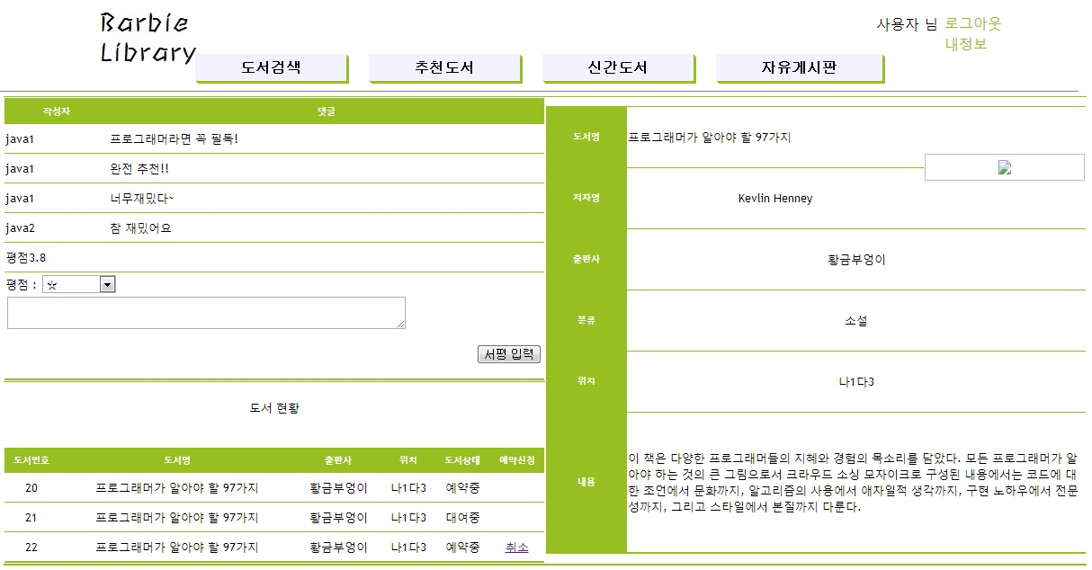
도서정보 페이지

